Slide 1
Cours analyse et traitement des données
M. BOUFEDDA

Slide 2
Révision

Slide 3
Suite

Slide 4
1.Teste des hypothèses (T-test)

Slide 5
T théorique

Slide 6
2.Khé-deux

Slide 7
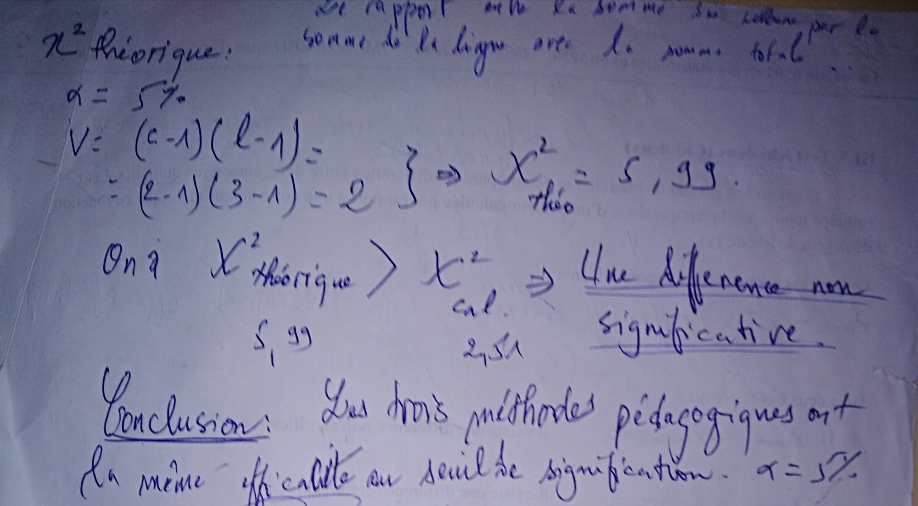
Suite

Slide 8
Khé2 théorique

Slide 9
3.Application des testes en SPSS
Etape1: Identification des variables
Etape2: Insertion des données
Etape3: Analyse des données
Etape4: Interprétation des résultats

